Slide 1
ASSEMBLEE GENERALE ORDINAIRE 15 janvier 2018
RAPPORT D’ACTIVITE
RAPPORT FINANCIER
CONSEIL D’ADMINISTRATION
QUESTIONS DIVERSES

Slide 2
RAPPORT D’ACTIVITE
1/ Actions menées par le CIL
11/ la vie quotidienne
12/ Le maintien de ce qui existe dans notre beau quartier
13/ Les projets
2/ Les activités conviviales
3/ L’organisation et la gouvernance du CIL

Slide 3
RAPPORT D’ACTIVITE
la vie quotidienne
Le PDU et le stationnement
La réouverture récente de la halle de la Martinière que nous saluons
L’incohérence de la circulation entre Grenette et Comédie
Les relations entre notre CIL et les associations locales

Slide 4
RAPPORT D’ACTIVITE
Le maintien de ce qui existe dans notre beau quartier
Le musée des tissus ; L’avenir s’éclaircit et les modalités de financement progressent
La disparition de certains éléments de patrimoine
(mercure du passage de l’Argue, galerie des terreaux)
La dégradation des espaces et monuments
Statue de Louis XIV
La photo qui suit montre que
-soit aucune recommandation n’est faite aux organisateurs de manifestation
-soit qu’elle n’est pas respectée

Slide 5
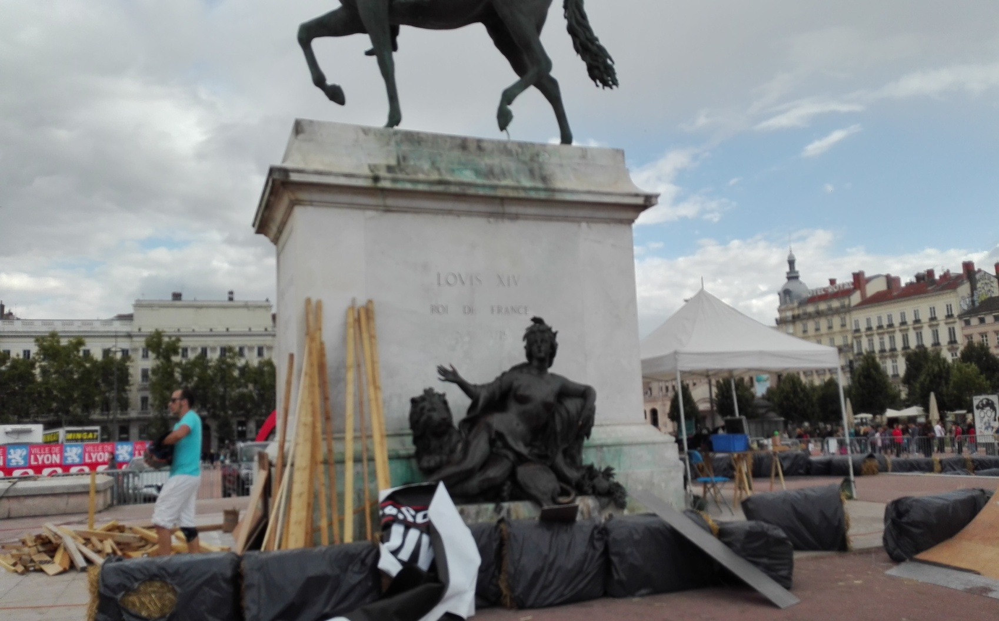

Slide 6
RAPPORT D’ACTIVITE
LES PROJETS
-Les terrasses de la presqu’ïle
-le projet Cœur Presqu’île
-la rénovation de la rue Victor Hugo
-Le nouvel aménagement entre les places Carnot et des Archives,

Slide 7
RAPPORT D’ACTIVITE
LES TERRASSES DE LA PRESQU’ÎLE
Après la remise de notre étude en octobre 2016 et la réunion du 13 février, aucune concertation n’a été possible avec les services de la métropole malgré ;
-Un courrier de relance le 14 février 2017
-Deux articles favorables dans le Progrès en février et avril
-Un article dans notre journal Centre Presqu’île
-Deux courriers de relance à au maire de Lyon et au Président de la Métropole en septembre 2016
Depuis, nous nous assurons du soutien des deux conseils d’arrondissement et participons au conseil territorial du 1er arrondissement et avons des contacts approfondis avec l’Association des Amis de St Nizier

Slide 8
RAPPORT D’ACTIVITE
LE PROJET CŒUR PRESQU’ÎLE
Il s’agit de l’aménagement depuis la place Louis Pradel jusqu’à la place Carnot de l’axe central République/Bellecour/Victor Hugo.
La rue de la République partie Nord est piétonne ; une mise en cohérence est nécessaire
Le sol de la rue sera réapproprié au sud de la rue
La place de la République a été réaménagée (avec le départ du manège)
La rue Victor Hugo fera l’objet d’une restauration complète

Slide 9
RAPPORT D’ACTIVITE LA RENOVATION DE LA RUE VICTOR HUGO

Slide 10
RAPPORT D’ACTIVITE LA RENOVATION DE LA RUE VICTOR HUGO budget 7 M €

Slide 11
RAPPORT D’ACTIVITE LA RENOVATION DE LA RUE VICTOR HUGO
L’action du CIL se focalisera
-sur le détail des aménagements,
-sur le suivi du chantier et les conséquences de celui-ci sur la vie quotidienne,
-sur le ravalement et l’éclairage des façades.

Slide 12
RAPPORT D’ACTIVITE
Le nouvel aménagement entre les places Carnot et des Archives,
-Ce projet n’est qu’une première phase d’un réaménagement complet de Perrache
- Il consiste essentiellement au réaménagement de la voûte Ouest et du report du terminus T2 place des archives

Slide 13
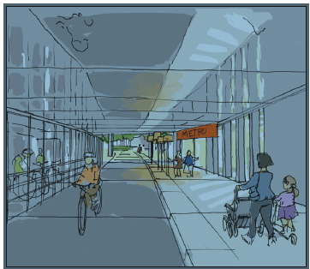
RAPPORT D’ACTIVITE Le nouvel aménagement entre les places Carnot et des Archives La voûte Ouest s’ouvre et améliore l’accès au métro la circulation Automobile n’est plus possible

Slide 14
RAPPORT D’ACTIVITE
Le nouvel aménagement entre les places Carnot et des Archives,
-Le CIL a fait part de ses observations dans le cadre de la consultation publique ; il a insisté sur la probable difficulté de circulation automobile Sud Nord et a demandé que cette première phase s’inscrive dans le projet complet.
-La métropole de Lyon a répondu que l’itinéraire Est sera dédié au seul trafic Sud Nord et que, côté Ouest, le carrefour avec le pont Kitchener serait réaménagé

Slide 15
RAPPORT D’ACTIVITE
Les Activités conviviales
La traditionnelle galette a eu lieu le 9 janvier 2017
Une visite des salons de l’hôtel de ville a été organisée le 23 mars 2017 avec goûter au sein du musée des beaux-arts
Une journée complète a été organisée hors de Lyon le 12 juin 2017 avec visite du château de Lachal grâce à la proposition de Mme de la Gardette.
Une visite de l’Espace Culturel du Christianisme à Lyon a eu lieu le 9 novembre 2017 avec goûter.
Le traditionnel dîner conférence a eu lieu le 13 décembre 2017 avec Patrick Matin Genier, administrateur et ancien président du CIL, qui nous a entretenu de L’Europe et de Lyon.

Slide 16
RAPPORT D’ACTIVITE
Les Activités conviviales
Compte tenu de l’expérience du voyage en Alsace annulé en 2016, le CIL n’organisera plus de voyages éloignés. Par contre,
En accord avec le CIL « Renaissance du Vieux Lyon »,
-nos adhérents pourront participer aux visites et conférences organisées par ce CIL,
-Ils pourront aussi participer aux voyages de RVL, sous réserve de payer la cotisation à ce CIL (question d’assurance).

Slide 17
RAPPORT D’ACTIVITE
L’organisation et la gouvernance du CIL
Les adhérents et la prise en compte du numérique
Lors de la précedente AG, nous étions 122 adhérents mais près de 40 n’étaient pas à jour de cotisation. Le nombre d’adhérents « réels » était donc de 80.
Nous avions décidé de considérer comme démissionnaires d’office les membres n’ayant pas réglé leurs cotisations deux années de suite.
Nous sommes maintenant 90 adhérents à jour de cotisation sur 2ans.
63 adhérents disposent d’une adresse électronique et reçoivent convocation, invitations et informations par internet. Les adhérents peuvent ainsi être mieux informés et plus participer (et pourquoi pas à leur propre initiative).

Slide 18
RAPPORT D’ACTIVITE
L’organisation et la gouvernance du CIL
Les évolutions de la gouvernance
Indépendamment du renouvellement du Conseil d’Administration auquel nous allons procéder, Il faut préparer l’avenir;
Nous aurons besoin d’un nouveau trésorier dans un an; si aucun candidat ne se proposait le CIL devrait être dissous.
Il convient qu’un administrateur soit responsable des activités conviviales afin que le président puisse totalement se consacrer aux missions du CIL tels qu’elles sont définies par les collectivités.

Slide 19
RAPPORT FINANCIER
COMPTE DE RESULTAT DE L'ANNEE ASSOCIATIVE 1er OCTOBRE 2016 au 30 SEPTEMBRE 2017

Slide 20
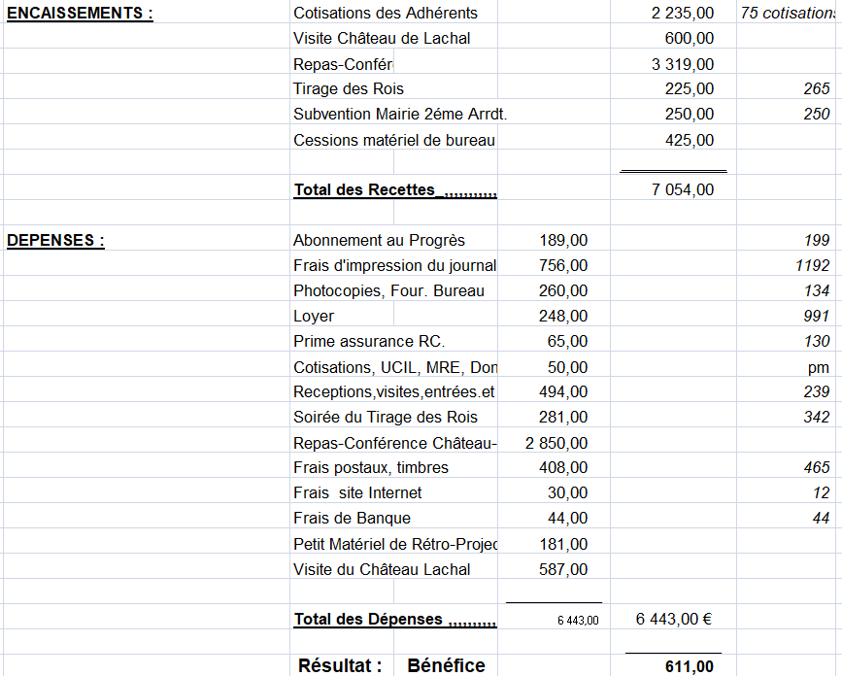
RAPPORT FINANCIER

Slide 21
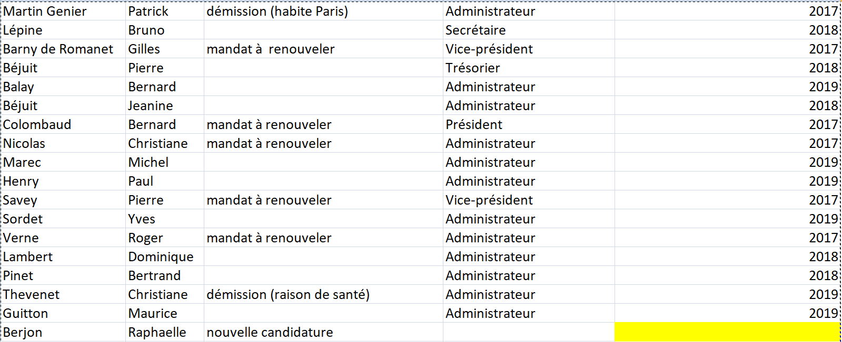
CONSEIL D’ADMINISTRATION

Slide 22
QUESTIONS DIVERSES
BONNE ANNEE 2018 A TOUS

